Slide 1

CHÀO MỪNG CÁC EM ĐẾN VỚI TIẾT HỌC

Slide 2


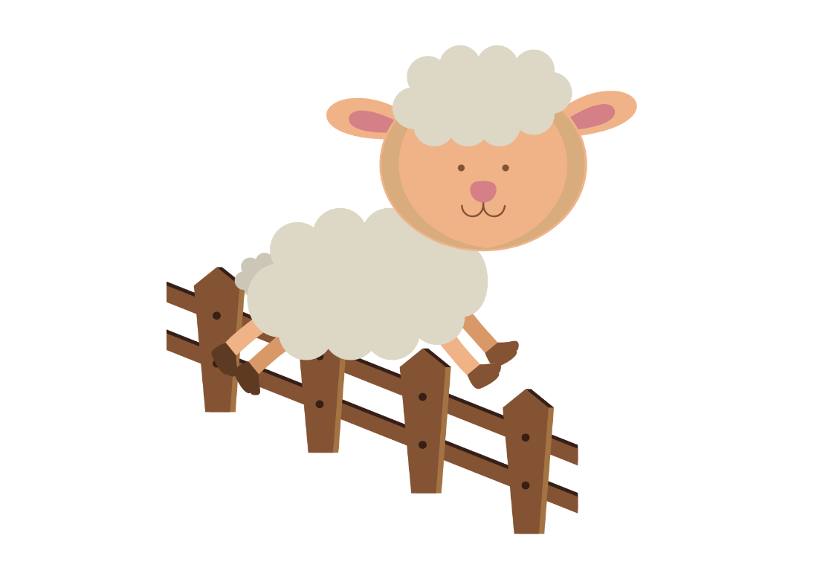
K
H
Ở
I
Đ
Ộ
N
G

Slide 3
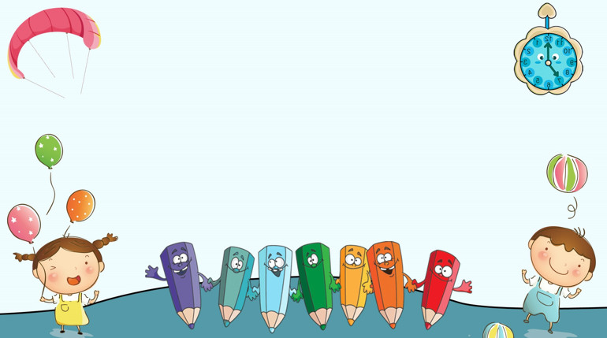
Thế nào là kể chuyện?
Kể chuyện là kể lại một chuỗi sự vật có đầu có cuối, liên quan đến một số nhân vật.
Mỗi câu chuyện cần nói lên được một điều có ý nghĩa.

Slide 4
Có mấy cách kết bài?
Có hai cách kết bài trong bài văn kể chuyện:
Kết bài mở rộng: nêu ý nghĩa hoặc đưa ra lời bình luận về câu chuyện.
Kết bài không mở rộng: chỉ cho kết cục của câu chuyện, không bình luận gì thêm.

Slide 5
Sau những bài văn kể chuyện đã học ta cần nắm được:
- Thế nào là kể chuyện?
- Nhân vật trong truyện
- Kể lại hành động của nhân vật trong chuyện
- Tả ngoại hình của nhân vật trong bài văn kể chuyện
- Kể lại lời nói ý nghĩ của nhân vật
- Cốt truyện
- Luyện tập xây dựng cốt truyện
- Luyện tập xây dựng đoạn văn kể chuyện
- Luyện tập phát triển câu chuyện
- Mở bài trong bài văn kể chuyện
- Kết bài trong bài văn kể chuyện

Slide 6

Thứ sáu ngày 26 tháng 11 năm 2021
Tập làm văn
Kể chuyện (kiểm tra viết)

Slide 7
1. Kể một câu chuyện mà em đã được nghe hoặc được đọc về một người có tấm lòng nhân hậu.
Đề bài gợi ý
2. Kể lại câu chuyện Nỗi dằn vặt của An-đrây-ca bằng lời của cậu bé An-đrây-ca.
3. Kể lại câu chuyện “Vua tàu thủy” Bạch Thái Bưởi bằng lời của chủ tàu người Pháp hoặc người Hoa.

Slide 8
Dàn ý
1. Mở đầu: giới thiệu câu chuyện định kể.
2. Diễn biến: nêu diễn biến các chuỗi sự việc theo trình tự thời gian.
3. Kết thúc: nêu kết thúc câu chuyện hoặc ý nghĩa của câu chuyện.

Slide 9
Mở bài trong bài văn kể chuyện
Có hai cách mở bài
Kể ngay vào sự việc mở đầu câu chuyện
Mở bài trực tiếp:
2. Mở bài gián tiếp:
Nói chuyện khác để dẫn vào câu chuyện định kể

Slide 10
Phần nội dung chính trong bài văn kể chuyện
Có những gợi ý sau để giúp các em kể đúng và đầy đủ:
Câu chuyện có những nhân vật nào?
Câu chuyện có những sự việc nào? Thứ tự các sự việc?
Trong từng sự việc đó, mỗi nhân vật được miêu tả như thế nào? Nhân vật có lời nói, hành động và ý nghĩ gì?

Slide 11
Kết bài trong bài văn kể chuyện
Có hai cách kết bài trong bài văn kể chuyện:
Kết bài mở rộng: nêu ý nghĩa hoặc đưa ra lời bình luận về câu chuyện.
Kết bài không mở rộng: chỉ cho kết cục của câu chuyện, không bình luận gì thêm.

Slide 12

Viết bài

Slide 13
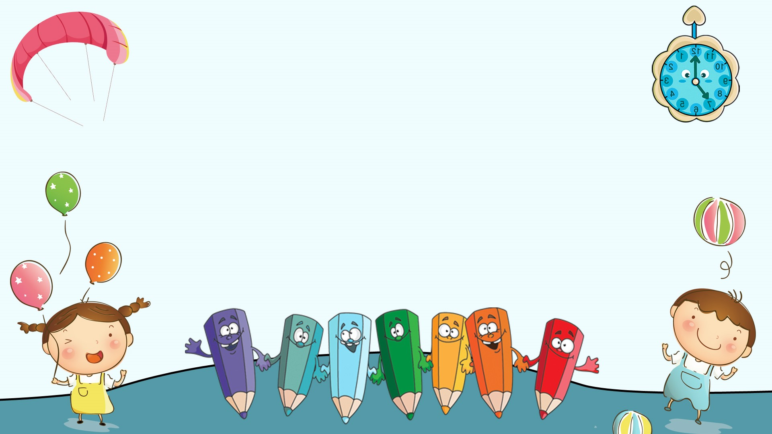
Chúc các em
học tốt

